Slide 1
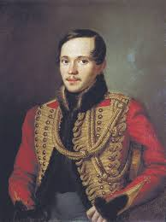
Лермонтов М.Ю. 1814-1841

Slide 2
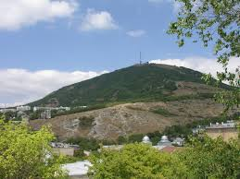
У подножия горы Машук

Slide 3
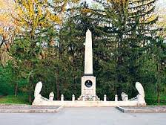
«Бородино» - это первое стихотворение Михаила Юрьевича Лермонтова, напечатанное по его воле и с его ведома
Место дуэли М. Ю. Лермонтова

Slide 6
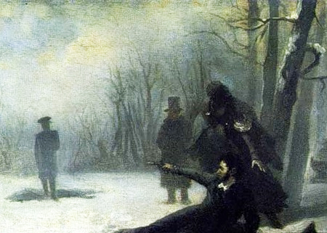
Дуэль у Черной речки

Slide 7
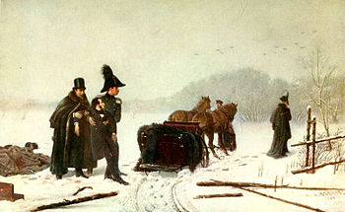
Последняя дуэль и гибель Пушкина

Slide 8
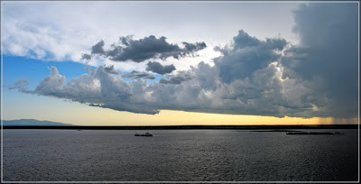
Тучи Лермонтова

Slide 9
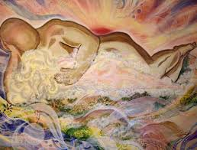
Утёс Лермонтова

Slide 10
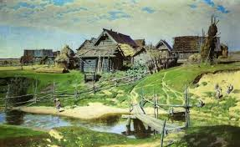
Родина Лермонтова

Slide 11
Родился в Москве. В семье капитана в отставке Юрия Петровича Лермонтова и Марии Михайловны, урожденной Арсеньевой

Slide 12
Лермонтов рос впечатлительным и болезненным мальчиком. Неоднократно бабушка возила его на лечение на Кавказ, где он слушал горные легенды

Slide 13
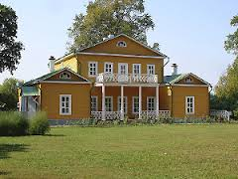
Имение Тарханы

Slide 14
Вдохновенно воспетый Лермонтовым Кавказ давно уже стал землей обетованной для миллионов читателей великого поэта. Невозможно представить себе этот чудесный край, не думая о Лермонтове. Где бы вы ни были — в походе или на отдыхе, в диких ущельях или на горных тропинках, в Грузии или Дагестане, — всюду с благодарностью вспомните Лермонтова. Любуясь живописными пейзажами, величественной красотой Кавказа, вы невольно подумаете о том, что когда-то уже познакомились с ними и навсегда полюбили, читая произведения поэта.

Slide 15
На картине "Развалины близ селения Караагач в Кахетии" Лермонтов изобразил его окрестности, где стоял нижегородский драгунский полк, в котором он служил. Изображенная на картине скала над Караагачем была видна за много десятков километров из левобережной части Алазанской долины, где пролегал старинный торговый путь.

Slide 16
Эти места воспел Лермонтов в поэме "Мцыри", действие которой происходит "...там, где, сливаяся, шумят, обнявшись, будто две сестры, струи Арагвы и Куры...". Эти места Лермонтов запечатлел на своей картине "Военно-Грузинская дорога близ Мцхеты".

Slide 17
С детских лет наблюдал, учился народной речи, слушая предания и песни об Иване Грозном, Разине, Пугачеве, войне 1812года.

Slide 18
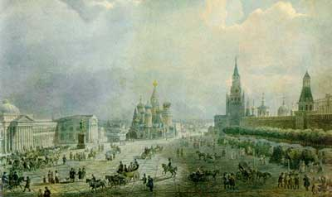
Москва
Москва, Москва!...люблю тебя как сын,
Как русский, - сильно, пламенно и нежно!
Люблю священный блеск твоих седин
И этот Кремль зубчатый, безмятежный...

